Slide 1
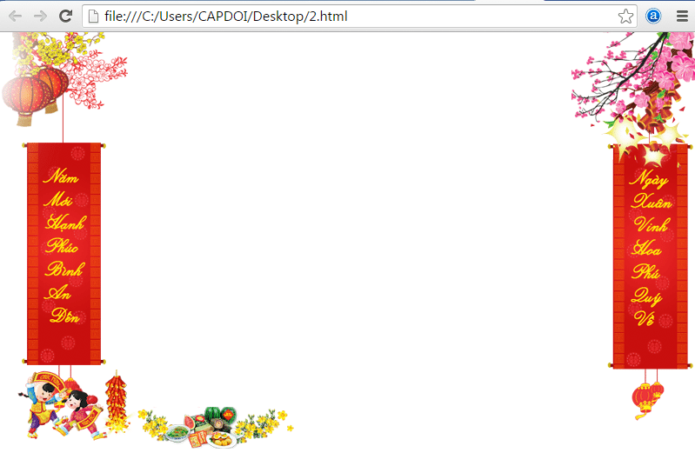
PHÒNG GIÁO DỤC VÀ ĐÀO TẠO QUẬN LONG BIÊN
TRƯỜNG MẦM NON HOA SỮA
Đề tài: Thơ: Cây đào
Hoạt động phát triển ngôn ngữ – Lứa tuổi 3 – 4 tuổi
CC BY/CC BY – SA
Giáo viên: Nguyễn Thị Kim Dung
Năm học 2021 - 2022

Slide 2

Hát bài Tết đến rồi

Slide 3
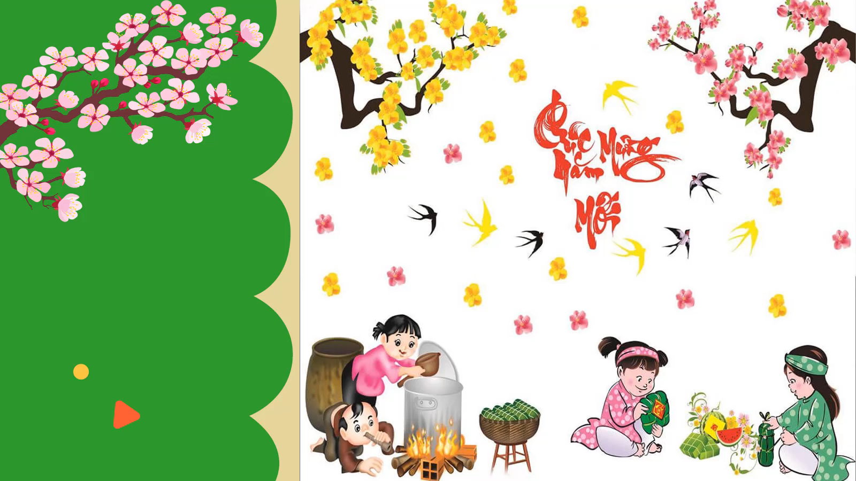

Slide 4
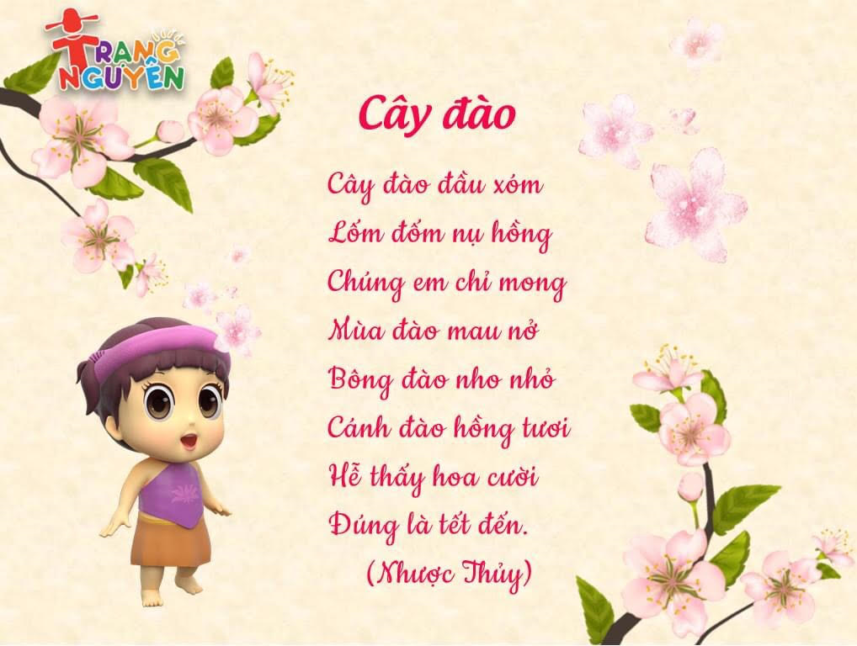


Slide 5
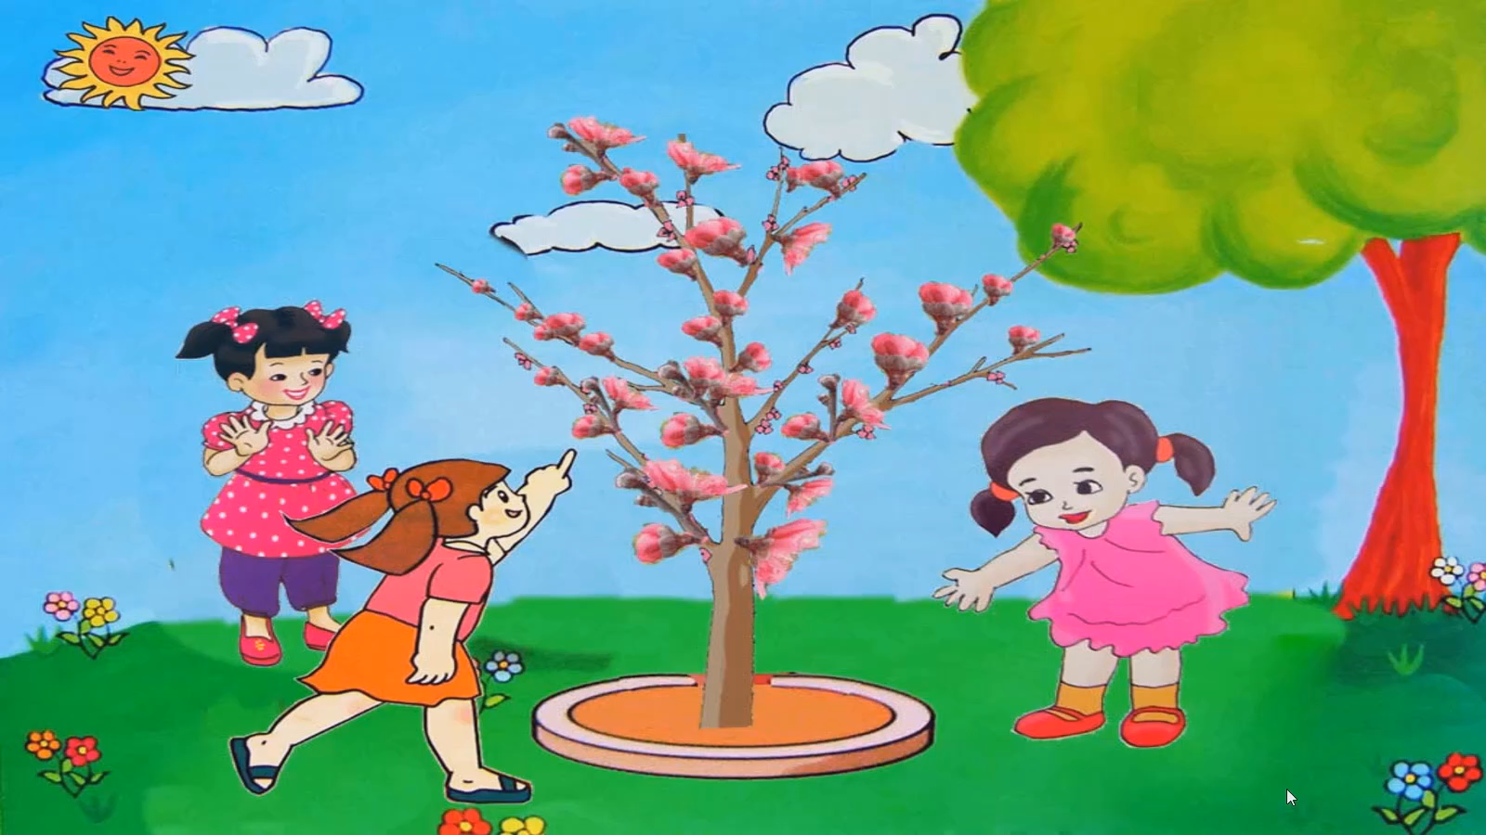

Slide 6
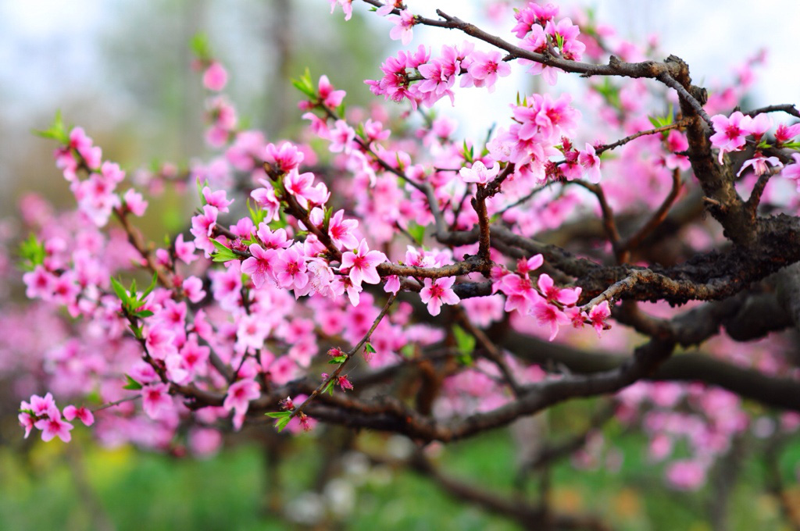

Slide 7
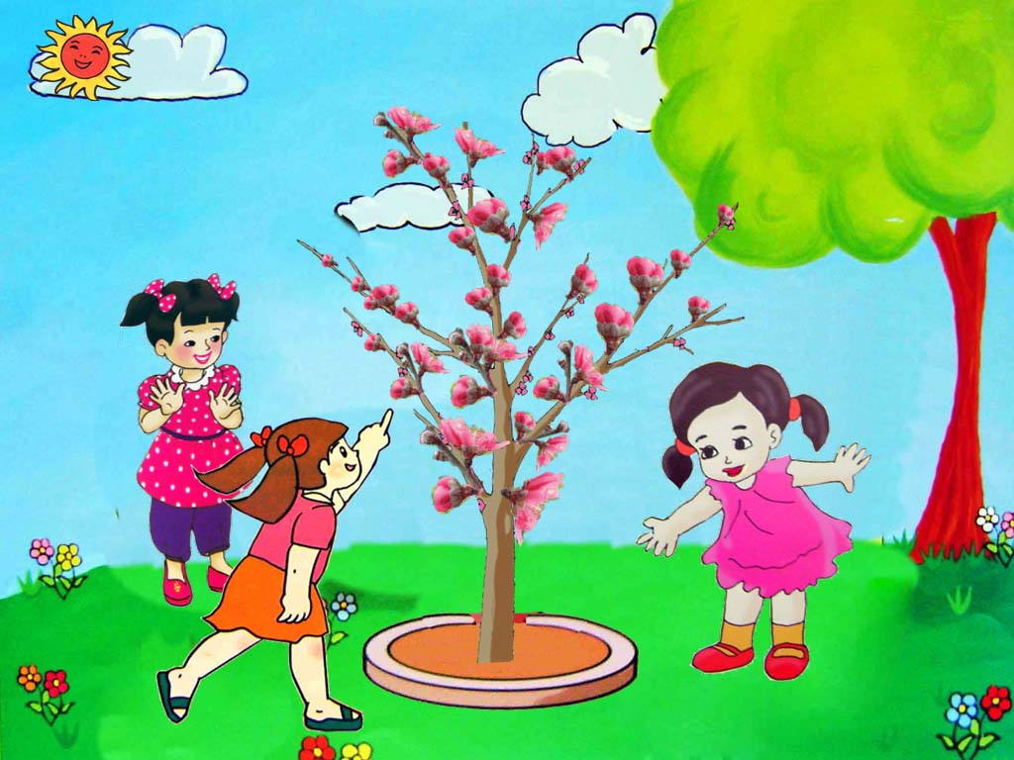
Cây đào đầu xóm
Lốm đốm nụ hồng

Slide 8
Chúng em chỉ mong
Mùa đào mau nở

Slide 9
Bông đào nho nhỏ
Cánh đào hồng tươi

Slide 10
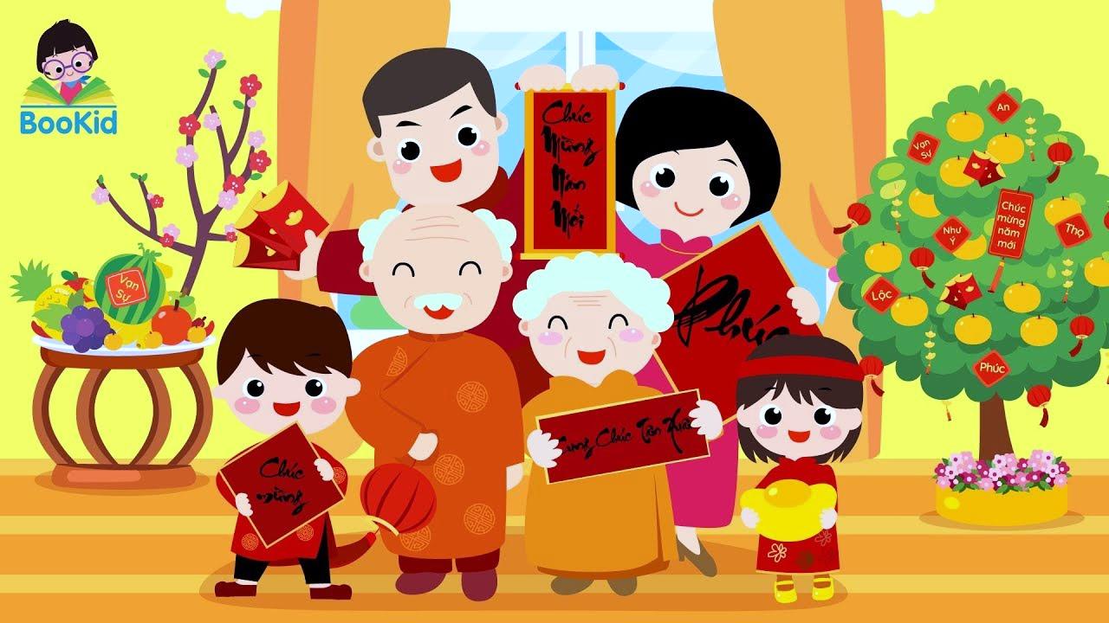
Hễ thấy hoa cười
Đúng là Tết đến

Slide 11





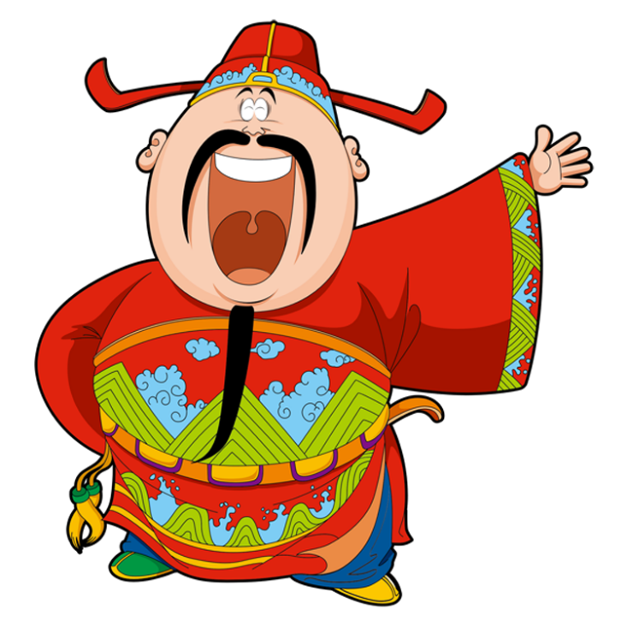
TRÒ CHƠI

Slide 12


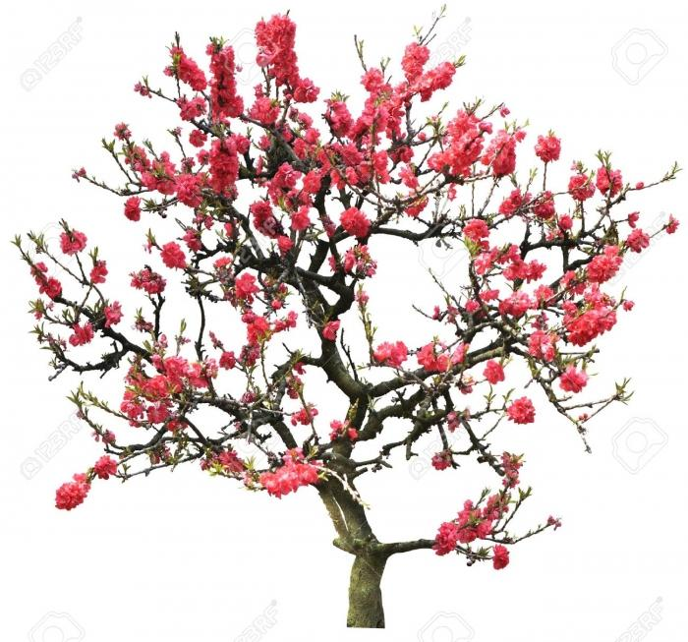
Các con vừa học bài thơ nói về hoa gì?
Hoa hồng
Hoa đào

Slide 13
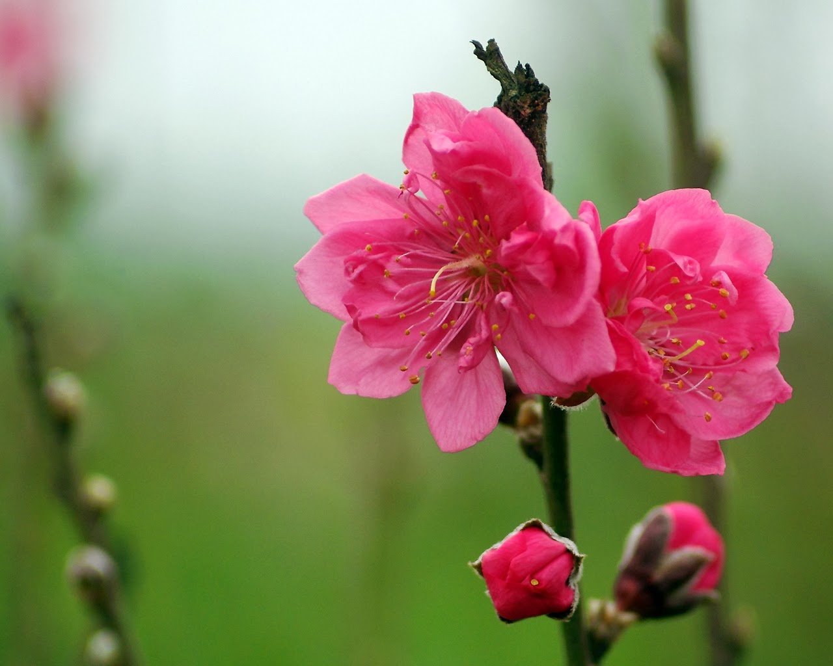
Theo các con trên cây đào có gì?
a. Lốm đốm nụ hồng
b. Có quả

Slide 14
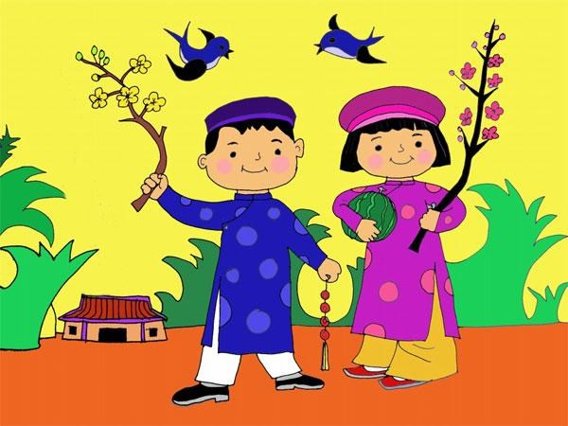
Theo con khi hoa đào nở báo hiệu ngày gì sắp đến?
Nghỉ hè
Ngày Tết
c. Ngày lễ Noel

